Slide 1
奈良県薬剤師会学校薬剤師部会
第１回研修会
コロナ禍における学校薬剤師活動
新しい生活様式の解説と学術ﾌｫｰﾗﾑ伝達講習
Start 13:00-16:30 2020.11.1 and 29 田原宏一
新しい生活様式における学校の衛生管理
You tube （換気編） の解説

Slide 4
換気は「常時」

Slide 5
実は「欄間」が大きな役割を果たしている

Slide 6
換気について
換気とは窓を全部開放する事である？
→ NO 開放するだけでは不十分
エアコンを使えば換気はできる？
→ NO ACは空気を冷やす・温めるだけ
ロスナイ等換気システムの有無の検証
換気とは「空気を入れ換える事」
→空気が入れ換わるには空気の流れを作る
「換気」の意味を、ご理解ください

Slide 7
三菱電機ＨＰより引用

Slide 8
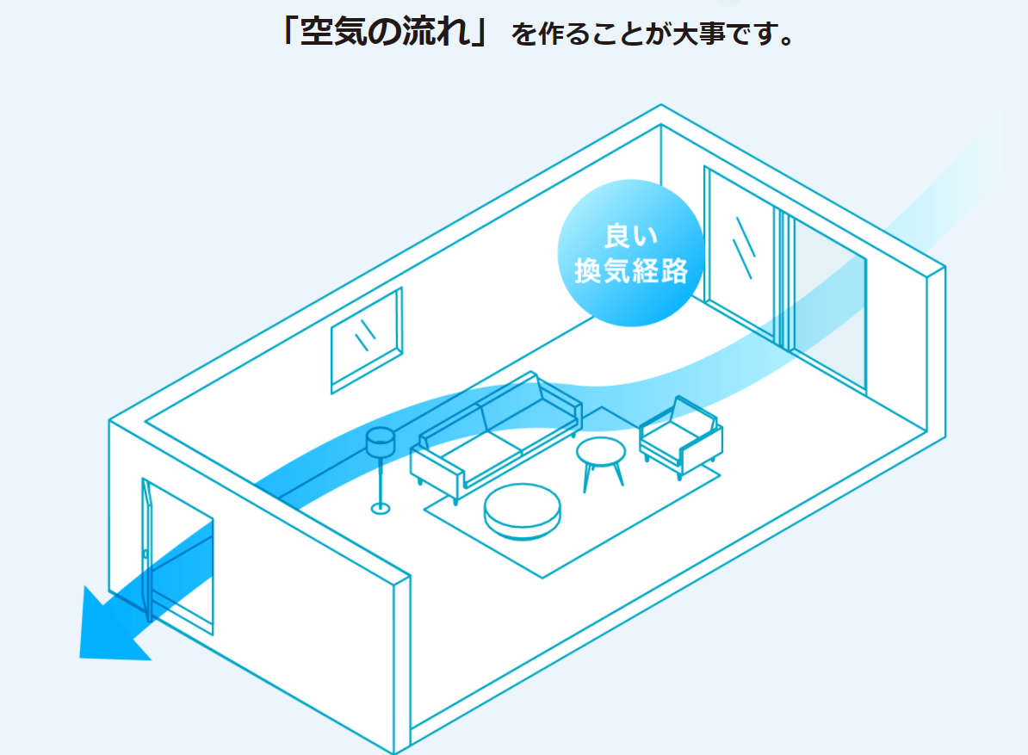
窓を開けても空気が
入れ替わらなければ
換気したことにはなりません
三菱電機ＨＰより引用

Slide 9
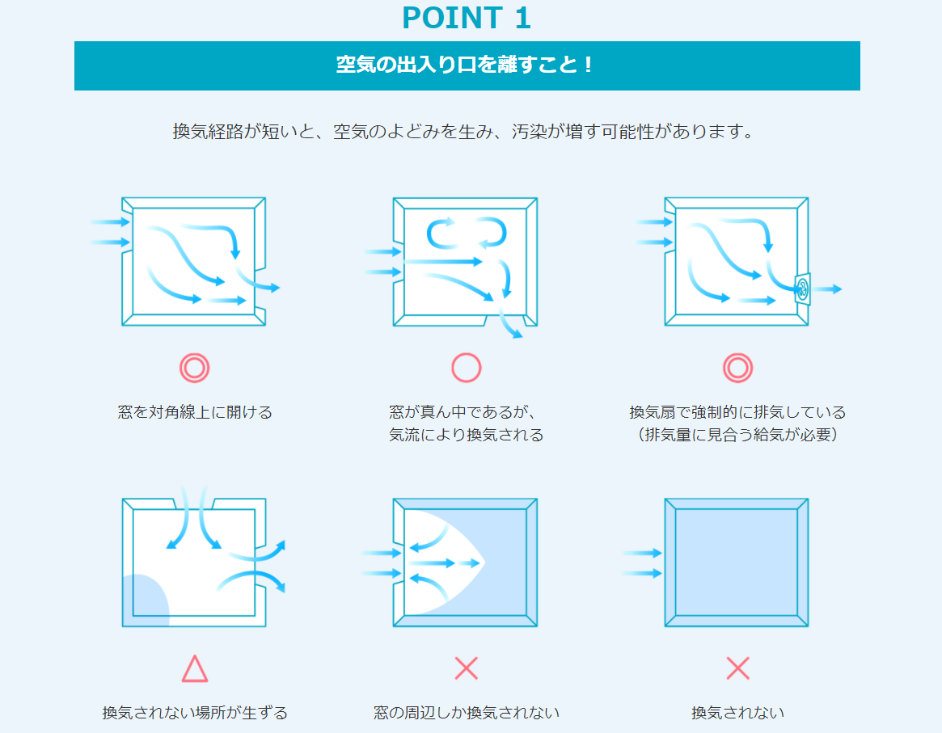
三菱電機
ＨＰより引用

Slide 10
三菱電機ＨＰより引用

Slide 11
熱気・寒気
防虫
換気はとても重要ですが
学校現場の実情に合わせたきめ細やかな対応を
塵埃
騒音・音漏
三菱電機ＨＰより引用

Slide 12
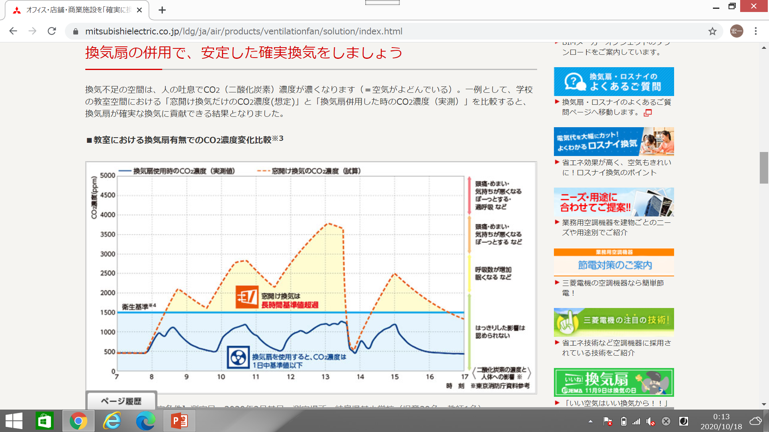
休み時間
三菱電機ＨＰより引用
休み時間
掃除

Slide 13
エアコンについて
エアコンはこまめに入り切りする？
→ NO 弱でも連続運転がオススメです
換気扇や扇風機は稼働させるのか？
→ 基本は稼働させておく
ただしこれも現場の状況を見て対応
エアコンは学習しやすい温度を作る
ひとつの手段
備え付けられている機械の特性を理解する

Slide 14
換気扇について
室内に換気扇が設置されていれば
積極的にお使い下さい
→強制吸・排気により空気の流れが起こります
使用により室内が寒くなってしまいます
→常時運転でなくとも構いません（柔軟な対応）
音が気になります
→実情に応じて、学習の妨げにならない配慮を
なぜ使うのか？を、児童生徒に理解させる

Slide 15
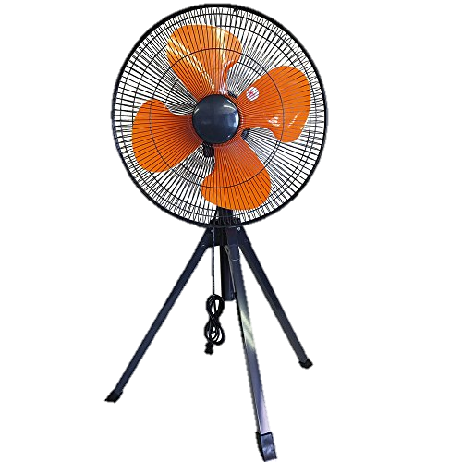
サーキュレーター

Slide 16
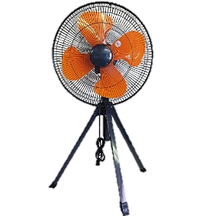
サーキュレーター
大切なのは「 空気の流れ 」を作ること
その先の
廊下側の窓 も
開いているか
限られた台数で
空気の流れを
考える
答えは１つ
ではない

Slide 17
和歌山県薬剤師会様
からの情報提供
ＡＣなし、扇風機１台
①外に向けて設置
②内に向けて設置
質問です

Slide 18
和歌山県薬剤師会様
からの情報提供
ＡＣなし、扇風機１台
①外に向けて設置
②内に向けて設置
答え） ②内に向ける
※絶対内向きしかダメではない
内に向けた方がＣＯ２濃度が速く下がる

Slide 19
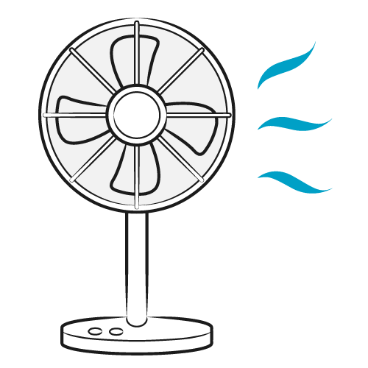
扇風機で代用可

Slide 20
扇風機で代用可
こんな時は？
エアコン

Slide 21
扇風機で代用可
こんな時は？
エアコン
換気扇

Slide 22
扇風機で代用可
こんな時は？
ビルトイン
エアコン
空気の流れを
意識して
どう流すのか
現場の先生
児童生徒と
考える

Slide 23
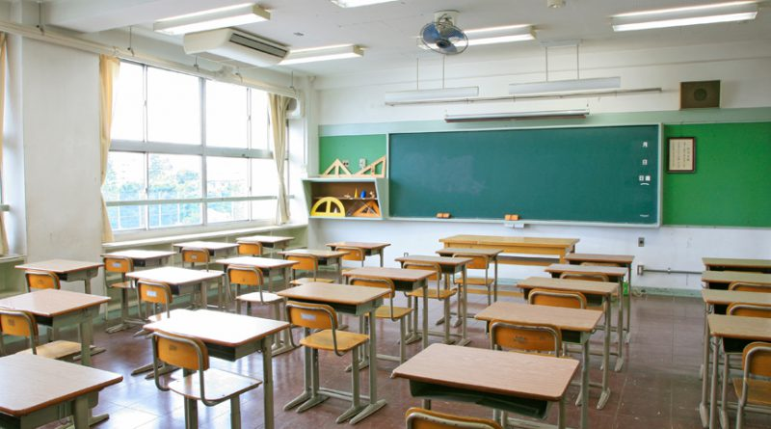
基本は天窓２０ｃｍ 対角線４０ｃｍ
狭
広
対角線

Slide 24
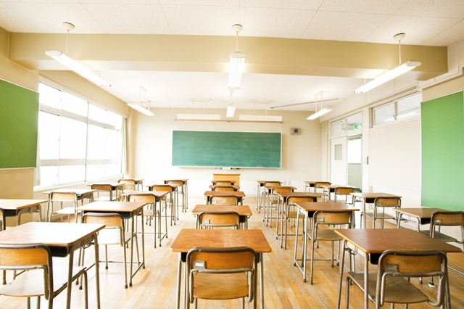
対角線
右が壁、右前の天窓２０ｃｍ開放
対角線の左後ろ側の窓、扉を４０ｃｍ開放
気流が悪ければ右前入口に内向き扇風機

Slide 25
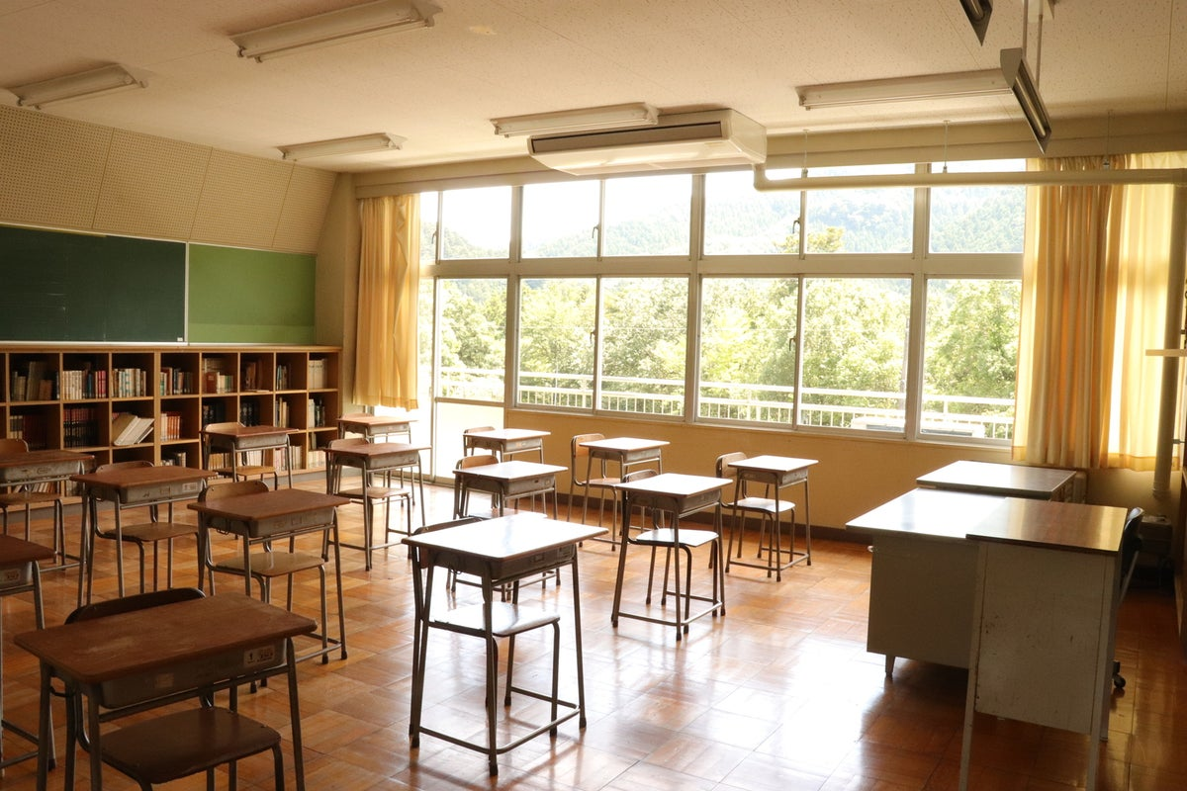
広
狭
大型ＡＣ設置教室 対角線上の天窓開放
気流が悪ければ左の内側窓の開放を促す
答えは１つではない なぜそう考えたか？

Slide 26
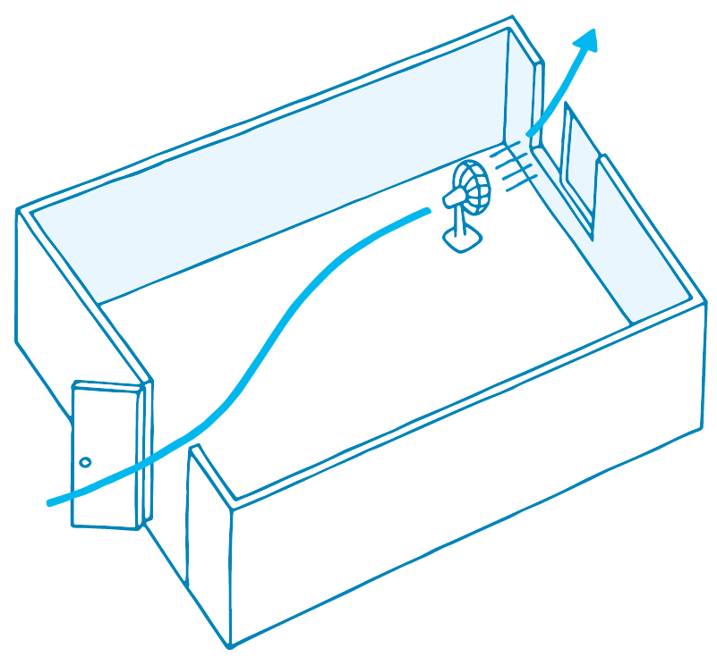
気流を作る

Slide 27
一番遠い対角線
ショートサーキット

Slide 28
和歌山県薬の検証では
外向きより内向きが
ＣＯ２濃度を顕著に
下げると検証された
答えは１つではない

Slide 30
換気不足の実例
窓・扉

Slide 31
換気不足の実例

Slide 32
換気不足の実例
窓、扉を開けて
換気した気分でいる
↓
でも実際には
ショートサーキットを
起こして換気は不十分

Slide 33
換気不足の実例
扉を開けても
そこから先へ
空気が流れる
道筋がない

Slide 34
換気不足の実例
空気が流れる
道を考える
単に窓を
開ければ良い
と言うものではない
「換気」を理解させる

Slide 35
空気の出口を大きくする！

Slide 36
ＡＣ稼働時も常に「換気」は必要

Slide 37
換気回数を理解する

Slide 39
換気回数とは
室内の空気が入れ替わる回数であり
窓を開ける頻度ではありません

Slide 40
例）小学校低学年 ２.４回／時
高等学校 ４.６回／時

Slide 41
ＣＯ２は「１５００ｐｐｍ以下」

Slide 42
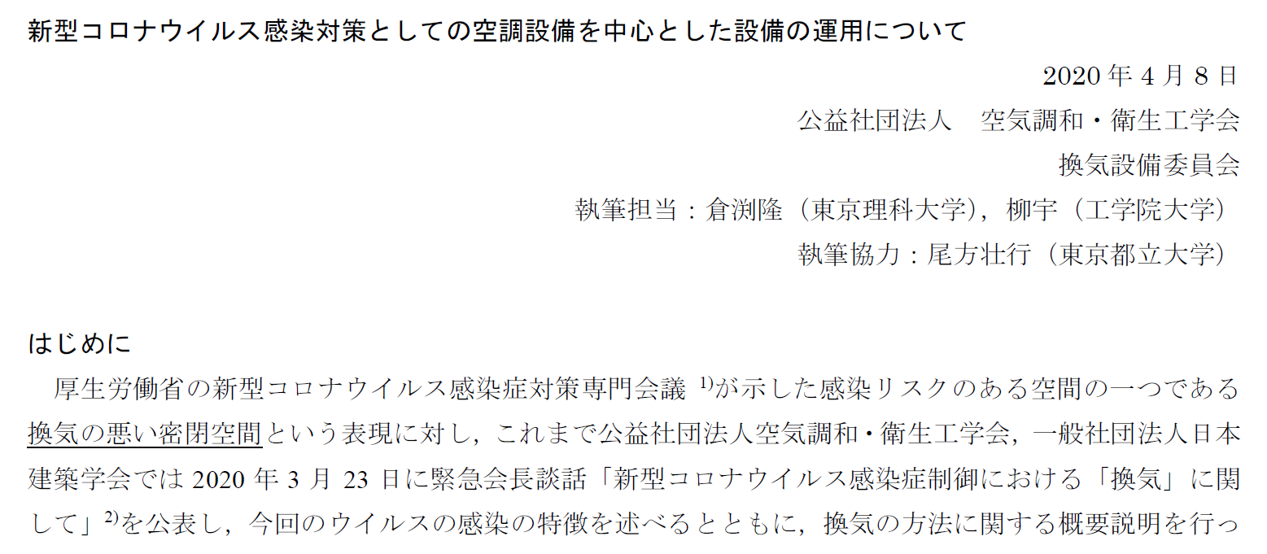
新型コロナウイルス感染対策としての
空調設備を中心とした設備の運用について
２０２０年 ４月
公益財団法人空気調和・衛生工学会

Slide 43
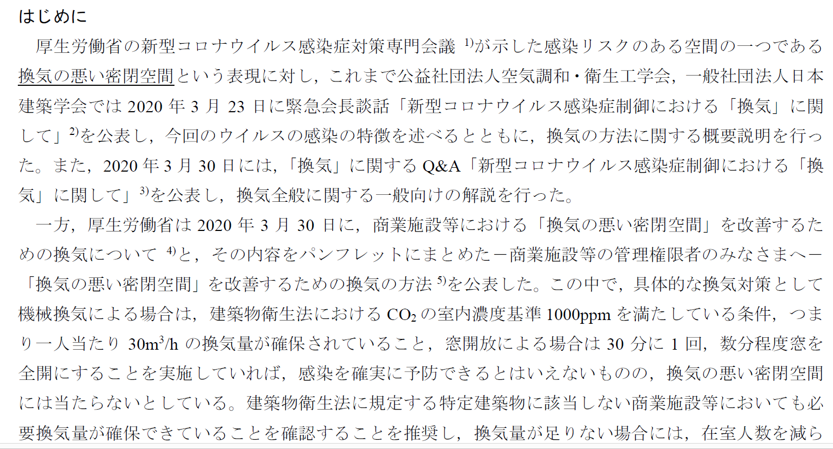
建築物衛生法におけるＣＯ_{２}の室内濃度基準
１０００ｐｐｍを満たしている条件
つまり一人当たり 「３０ｍ^{３}／ｈ」 の換気量が
確保されている事
窓開放による場合は３０分に１回、数分程度
窓を全開にすることを実施していれば
感染を確実に予防できるとはいえないものの
換気の悪い密閉空間には当たらないとしている

Slide 46
クラス１
ＡＭ非冷房時に窓開放を積極的に行う
冷房を開始すると外気側窓を閉め
廊下側窓扉は解放した１５００ｐｐｍ超えた
クラス２
１日中冷房し、両側窓扉を閉め切って
１５００ｐｐｍを超えた
続けて授業を行った際は
ＣＯ２濃度が蓄積され３０００ｐｐｍを超えた

Slide 47
窓開放率が１０％以下になると
ＣＯ２濃度が学校環境衛生基準法で
規定している
１５００ｐｐｍを超える事が生じる

Slide 49
検索すると いっぱい消毒方法 出てくるやん

Slide 50
正しい情報とは限らない
偏見や一方的な情報による印象操作
個人的な意見もあるので鵜呑みは避ける
基本は文部科学省の通知が全て
個人的に「何が共感できるか」ではなく
正しい知識と判断力を持ち
現場が求める質問に対し適切に情報提供

Slide 51
広島県薬剤師会 「学校での消毒」

Slide 53
一般的な拭き取り方

Slide 54
一般的な拭き取り方
ふき取るたびに折り直して常に新しい面で拭く

Slide 55
拭き取る場所の確認
手袋着用をお願いします

Slide 56
拭き取る場所の確認
人が触れる場所を優先的に

Slide 57
人が「触れる」部分

Slide 58
人が「触れる」部分

Slide 59
両手持ち 左：次亜塩素酸Ｎａ 右：水拭き

Slide 60
授業中は対角線上を開放

Slide 61
休憩中は全ての窓を開放します

Slide 62
下駄箱での靴の消毒の
必要はありません

Slide 67
みなさんなら、どの様な指導助言をされますか
常にその意識で、なぜそう考えたのかを
説明できる様にしておく必要があります
＜作業前＞
体調管理
作業装具
作業手順
高リスク事例
＜作業中＞
体調管理
作業装具
作業手順
高リスク事例
判定基準
＜作業後＞
体調管理
道具清掃

Slide 68
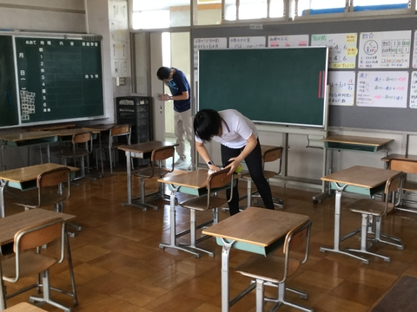
現場では、日々教職員や保護者らが
感染リスクを下げるために努力をされています
この努力を無駄にする事のない様に情報共有を

Slide 69
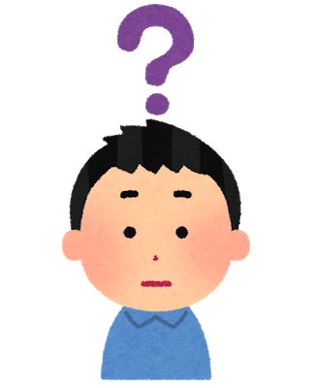
Ｑ＆Ａ
寄せられた質問・ご意見

Slide 70
こんな問い合わせ
児童がパソコン使用した後に
キーボード、マウス、を全部拭いている
毎時間するのがとても面倒、アルコールもない
↓
するに越したことはないが、現場の負担が大
↓
入退室時に手洗い消毒の励行 で対応
サスティナブル ≒ 持続可能な
Notes:
（読み上げ）
するに越したことはありませんが、果たして

Slide 71
Ｑ＆Ａ
Ｑ） 学校でコロナ感染者が確認された時
学校薬剤師として出来る事は？
Ａ） 先ず事前に発生した際の手順を確認
実際に出てしまえば、県や市が対応
消毒方法やその範囲等の指導助言
学校再開ＧＬに沿った対応となる
学校薬剤師として情報提供は重要
新しい生活様式最新Ｖｅｒを確認下さい

Slide 72
学校再開ガイドライン

Slide 73
Ｑ＆Ａ
Ｑ） ウォータークーラーは使用していいの？
（以下ＷＣと省略）
Ａ） ＷＣは不特定多数が使用するとして
公共施設や学校で使用禁止が多数
熱い時期の部活動生徒らへの配慮
ルールを作って、適正に運用する
「あかんらしいよ」ではなく
なぜダメなのかを理解して情報共有

Slide 75
Ｑ＆Ａ
Ｑ） 送迎バスの消毒はどうすればいい？
空間噴霧をしたいのだが
Ａ） バス内では一定の距離を取って乗車
送迎後、一番後ろから人が触れた
箇所を中心にアルコールで拭き取る
窓や着座していない座席までは不要
その後、窓を開放し十分換気を行う
空間噴霧する必要性はないと判断

Slide 76
Ｑ＆Ａ
Ｑ） トイレ掃除は児童生徒にさせて良いか？
Ａ） 差し支えない
発達段階に応じて、従来通りの運用
ただし、感染リスクが想定される場合は
有識者と協議の上、十分配慮が
なされたのち運用再開時期を検討する

Slide 77
コロナ禍における学校薬剤師活動
□寄せられた質問（抜粋）
・消毒方法、換気方法 動画参照
・次亜塩素酸水の品質 肯定否定せず
・次亜塩素酸水の扱い 文科省通達
・塩素臭で気分悪化 消エタ変更
・検尿をするのが嫌 根拠
・陽性者が出た際の対応 関係機関協議
現場のからの意見が全て

Slide 78
コロナ禍における学校薬剤師活動
□寄せられた質問（抜粋）
・マスクの廃棄方法 持って帰って
・次亜塩素酸水をもらった 品質確認
・昼食時の席の位置と間隔 文科省通達
・空調設置の相談 換気を指導助言
・寄贈された消毒薬の同定 使えるか
・職員間での意見の相違 通知参照
現場のからの意見が全て

Slide 79
コロナ禍における学校薬剤師活動
□寄せられた質問（抜粋）
・ハイターの希釈方法 ＨＰ参照
・不織布で濃度が落ちる 倍量希釈
・プール水の扱い 塩素注入
・保護者からの苦情 換気法検討
・消毒頻度 可能な範囲で
・学校薬剤師が来ない 電話して
完璧は無理 できる範囲で

Slide 80
想定される範囲の中で
「 最善を尽くしたか 」を問われる
対策→「 行動 」 「 記録 」
Notes:
ご存知かと申しますが、ご案内いたします。「ぜんかんちゅういぎむ」（善良な管理者‥以下読み上げ）
要は、「しようと思っていたのですが‥」「考えていたのですが‥」はしていないということ
それでは民法上の過失に問われかねないという事です。万が一、裁判となった際に検証されるのは
感情論ではなく「実施したか・しなかったか」、それを「記録してあるか」です
ただ何でもすれば良いのではなく、考えうる中で最善と思われる行動を起こしたかどうか
すべき内容が不明瞭であったなら、専門家、有識者に確認したか？手帳にメモ書きでも良いのです

Slide 81
2020.9.19 ４－１ 学薬太郎くん
次亜塩素酸Ｎａ液の臭いで気分が悪い
→臭いはあまりないとして対応せず
→9/19 16:30 学校薬剤師に確認
通常の希釈倍率であれば臭気はほぼないが
消毒用エタノールでの清拭に変更
担任から保護者に書面で対処の内容をお伝え
「善管注意義務」を想定しておく
果たしてこれで
学校は最善策を講じたと
言えるのでしょうか
専門家に確認
改善策を講じた
記録してお伝え

Slide 82
この章のまとめ
□目に見えない恐怖に対して正しい知識と
正しい対応で感染のリスクを下げる
・換気を意識して、冬場も窓を開ける
・燃焼器具使用の際も、換気を意識
・学校からの質問は他の学校も同じ
まずは情報共有をお願いします
・新しい生活様式に準じた対応
をご紹介下さい

